Slide 1
Tema: Técnicas Básicas Excel (I) Trucos, opciones y personalización de Excel
Índice:
1 Administración de nombres en Excel
2 Trabajando con formatos y comentarios de celdas
3 Atajos de teclado útiles en Excel. Aumentando la productividad
4 Proteger Libro, Hojas, Celdas y Fórmulas
5 Control y gestión de vistas en Excel
6 Otras utilidades poco conocidas

Slide 2
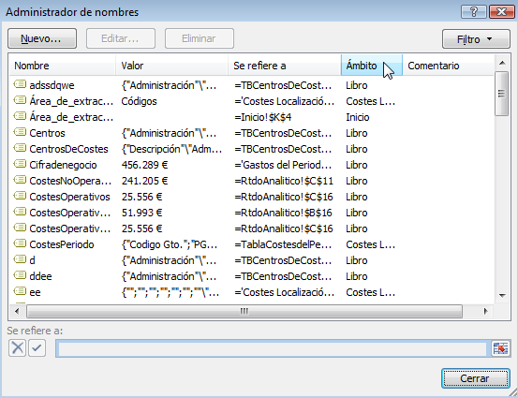
1 Administración de nombres en Excel
Definición de rangos simples Rangos simples basados en tabla o una celda
Rangos dinámicos. Funciones Desref (estudiaremos mas adelante)
2 Trabajando con formatos y comentarios de celdas
3 Atajos de teclado útiles en Excel. Aumentando la productividad
4 Proteger Libro, Hojas, Celdas y Fórmulas
5 Control y gestión de vistas en Excel
6 Otras utilidades poco conocidas
Definición de rangos simples Rangos simples basados en tabla o una celda

Slide 3
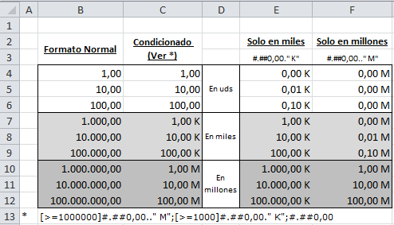
1 Administración de nombres en Excel
2 Trabajando con formatos y comentarios de celdas
Numero en miles y millones. Trabajando con formatos numero
Aplicando símbolos en nuestras celdas
Aplicando comentarios o texto de ayudas a las celdas
3 Atajos de teclado útiles en Excel. Aumentando la productividad
4 Proteger Libro, Hojas, Celdas y Fórmulas
5 Control y gestión de vistas en Excel
6 Otras utilidades poco conocidas
Numero en miles y millones. Trabajando con formatos numero
Planteamiento del caso
Nos interesa trabajar con miles o millones según las celdas, pero en formato máscara, es decir que el valor de la celda siga siendo el mismo con el fin de no tener que estar operando.
De esta forma 10.000 se convertirá en 10,00 K y 10.000.000 en 10,00 M, tal y como se muestra en la Ilustración columna C, pero recordemos que el valor de la celda sigue siendo el mismo.

Slide 4
Para ello aplicamos a las celdas un formato personalizado como el que sigue para las columnas C, E y F respectivamente:
Columna C: [>=1000000]#.##0,00.." M";[>=1000]#.##0,00." K";#.##0,00
Columna E: #.##0,00." K"
Columna F: #.##0,00.." M"

Slide 5
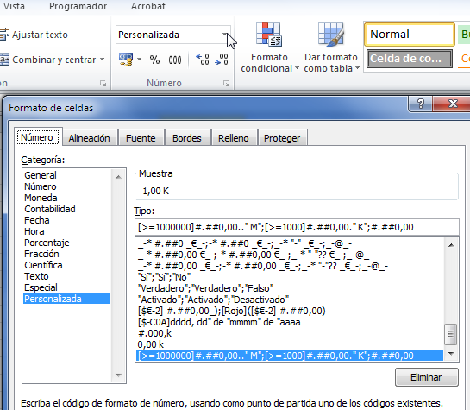

Slide 6
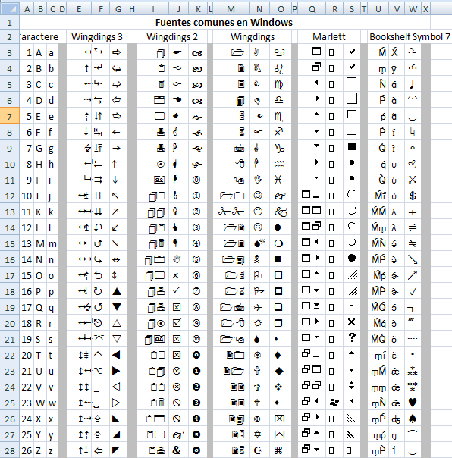
Aplicando símbolos en nuestras celdas: Símbolos comunes de fonts en Excel

Slide 7
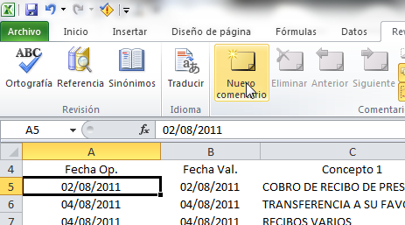
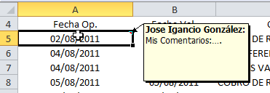
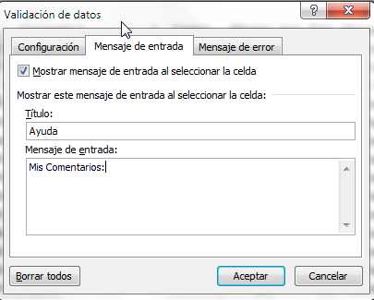
Aplicando comentarios a nuestras celdas

Slide 8
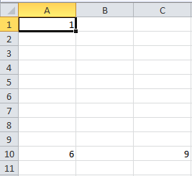
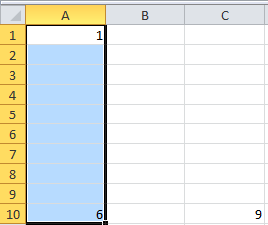
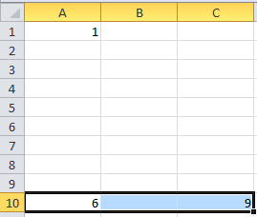
1 Administración de nombres en Excel
2 Trabajando con formatos y comentarios de celdas
3 Atajos de teclado útiles en Excel. Aumentando la productividad
Seleccionar un rango de celdas hasta la última escrita
Copiar y pegar de forma automática
Más atajos
4 Proteger Libro, Hojas, Celdas y Fórmulas
5 Control y gestión de vistas en Excel
6 Otras utilidades poco conocidas
Seleccionar un rango de celdas hasta la última escrita
Combinación Ctr+Shift+Cursor (abajo, arriba, derecha o izquierda) nos ira seleccionado el rango deseado.

Slide 9
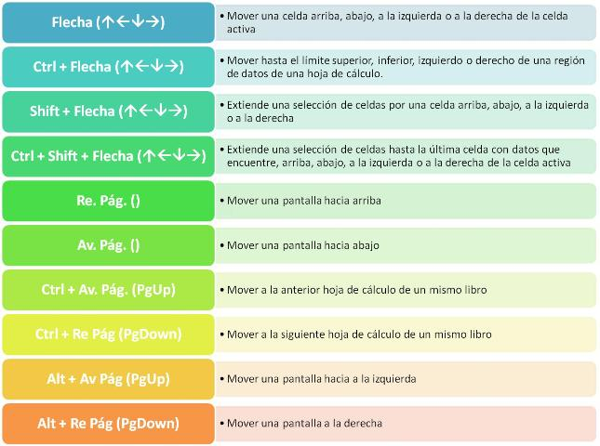

Slide 10
Copiar y pegar de forma automática
Ctrl+C =Copiar - Ctrl+V = Pegar
Control y gestión de vistas en Excel

Slide 11
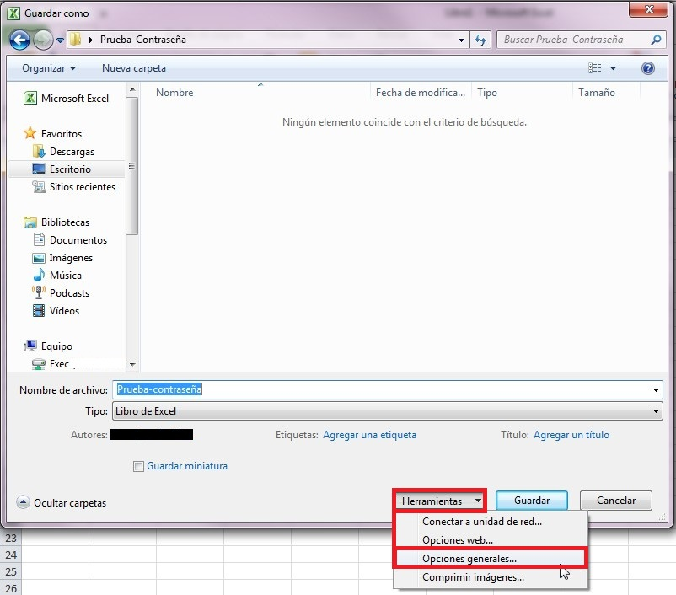
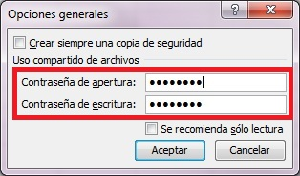
1 Administración de nombres en Excel
2 Trabajando con formatos y comentarios de celdas
3 Atajos de teclado útiles en Excel. Aumentando la productividad
4 Proteger Libro, Hojas, Celdas y Fórmulas
Proteger un archivo con contraseña
¿Cómo ver todas las fórmulas de la hoja de cálculo? CTRL+`
Ocultar las formulas de una celda o de un libro
Proteger celdas
5 Control y gestión de vistas en Excel
6 Otras utilidades poco conocidas
Proteger un archivo con contraseña

Slide 12
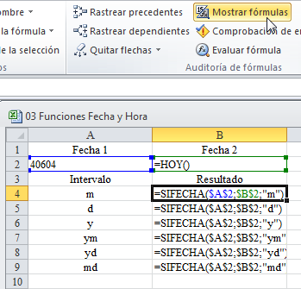
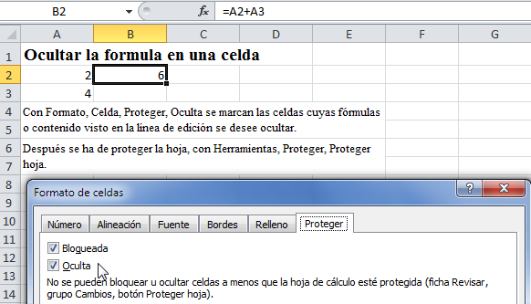
¿Cómo ver todas las fórmulas de la hoja de cálculo? CTRL+`
Ocultar las formulas de una celda o de un libro Proteger celdas

Slide 13
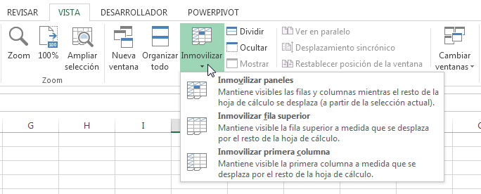
1 Administración de nombres en Excel
2 Trabajando con formatos y comentarios de celdas
3 Atajos de teclado útiles en Excel. Aumentando la productividad
4 Proteger Libro, Hojas, Celdas y Fórmulas
5 Control y gestión de vistas en Excel
Inmovilizar paneles y dividir paneles en Excel
Crear una vista personal de Excel, fichero xlwy
6 Otras utilidades poco conocidas
Inmovilizar paneles y dividir paneles en Excel
Crear una vista personal de Excel, fichero xlwy
No en Excel 2103

Slide 14
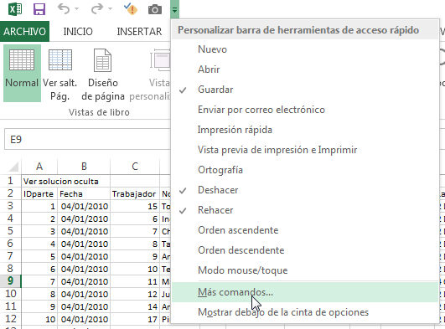
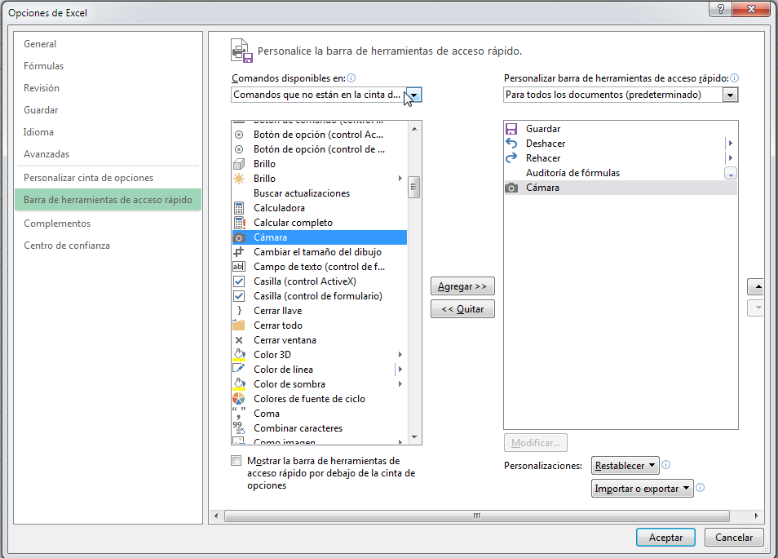
1 Administración de nombres en Excel
2 Trabajando con formatos y comentarios de celdas
3 Atajos de teclado útiles en Excel. Aumentando la productividad
4 Proteger Libro, Hojas, Celdas y Fórmulas
5 Control y gestión de vistas en Excel
6 Otras utilidades poco conocidas
Personalizando los comandos en la barra de acceso directo
La herramienta Cámara
Personalizando los comandos en la barra de acceso directo

Slide 15
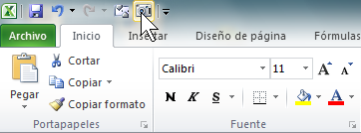
La herramienta Cámara
Para hacer una captura de pantalla, selecciona un rango de celdas y haz clic en el icono de la Cámara. Luego haz clic en otra área de la hoja y selecciona el formato en que quieras que sea copiado

